Slide 1
Organizace lázeňské léčby
Balneologie

Slide 2
Mgr. Dagmar Králová
21. října 2011 FSpS MU, Brno

Slide 3
Osnova:
Indikační seznam.
Postup při žádání a schvalování léčby v lázeňském zařízení.
Typy lázeňské léčby.
Režim a průběh lázeňského léčebného pobytu.

Slide 4
Indikační seznam VZP
lze koupit tiskopisy VZP či na jejich webových stránkách;
před indikací lázeňské léčby nutné projít vyšetřeními dle indikační skupiny (revizní lékař +rtg či UZ …);
v tiskopisu uvedeny KI – jsou dané;
u starších nad 70 let nutné EKG a zhodnocení internistou.

Slide 5
Postup při žádání a schvalování léčby v lázeňském zařízení
volně prodejný tiskopis (5 dílů);
komplexní lázeňská léčba 1x2 roky (výjimečně každý rok);
NÁSTUP Z:
nemocnic přímo (operace srdce a páteře);
domu.

Slide 6
při nástupu z domu
praktický Dr. návrh s doloženými odbornými vyš. dle indikační skupiny (ortoped, rhb Dr., internista);
návrh + doporučení specialisty odeslat na pojišťovnu;
schválí/neschválí;
nástup do 2 měsíců.

Slide 7
Typy lázeňské léčby
komplexní (30 tis. Kč, klient platí jen lázeňský poplatek);
příspěvková (pojišťovna hradí jen procedury);
pro samoplátce.

Slide 8
Režim a průběh lázeňského léčebného pobytu
KI alkohol a kouření – kuřáci by neměli být do lázní vůbec přijata;
komplexní lázně 21-28 dní (lze o 14 dní prodloužit dle návrhu lékaře láz. zařízení);
příspěvkové lázně 21 dní;
PRŮBĚH
vstupní prohlídka a návrh procedur lékařem po příjezdu;

Slide 9
lékařské kontroly dále v průběhu léčby;
každá procedura po absolvování potvrzena;
výstupní vyšetření a doporučení.

Slide 10
Literatura
Škapík, M. aj. Využití balneoterapie ve vnitřním lékařství. Praha: Grada, 1994. ISBN 80-7169-130-5.
Jandová, D. Balneologie. Praha: Grada, 2008.
Poděbradský, J. – Vařeka, I. Fyzikální terapie I. Praha: Grada, 1998.
Capko, J. Základy fyziatrické léčby. Praha: Grada,1998.

Slide 11
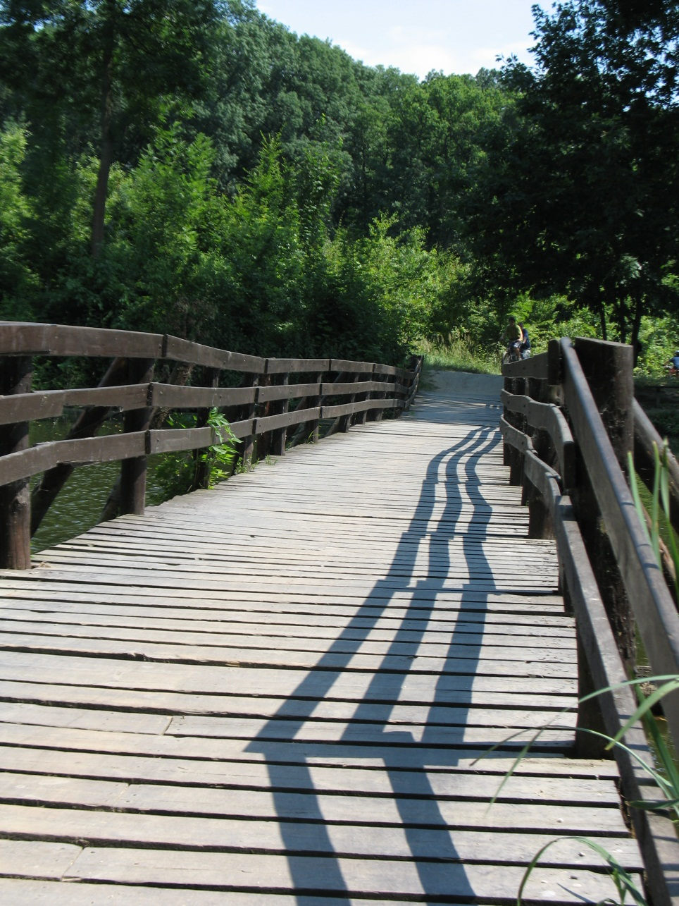
Děkuji vám za pozornost.

